Slide 1

2022H2晋升答辩

Slide 2

bilibili
个人介绍
罗子初H2晋升答辩
//////// 演示文稿
姓名：罗子初
现职级：P2-2
二级部门：虚拟生态技术部
现任岗位：高级开发工程师
Notes:
各位评审老师下午好，我是来自虚拟生态技术部unity组的罗子初,主要负责面捕在unity中的相关工作，今天我向大家汇报我的近段时间的工作内容.

Slide 3

一.基础算法建设与开发
表情算法
Mlive下载框架
通用面捕数据协议

Slide 4


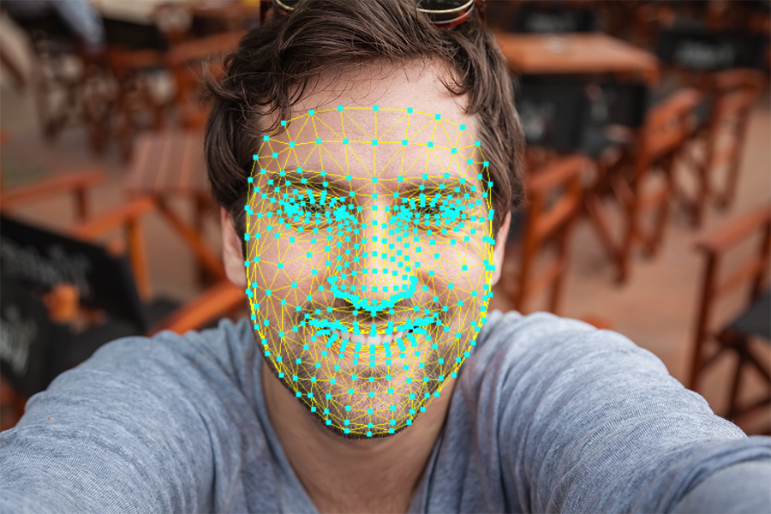
表情算法
背景介绍
目录
表情算法
Mlive下载框架
面捕数据兼容驱动
一. 表情算法
背景介绍
因为公司要做3D虚拟人直播，虚拟直播最重要的模块是面捕。而开源的面捕引擎中，MediaPipe是跨平台的，可以运行在多种操作系统，工作站和服务器上，并支持移动端GPU加速的面捕引擎方案。
面捕流程分三部分：
1.Mediapipe引擎处理部分
2.面捕解算器部分
3.模型驱动部分
Mediapipe特征点位图
Notes:
因为公司要做3D虚拟人开播，虚拟直播最重要的模块是面捕。
在面捕使用了Mediapipe框架，效果很好，但是需要对点位数据进行处理才能进行虚拟驱动。因此我们将面捕流程分为三部分，mediapipe引擎处理部分，面捕解算器部分，模型驱动部分。

Slide 5
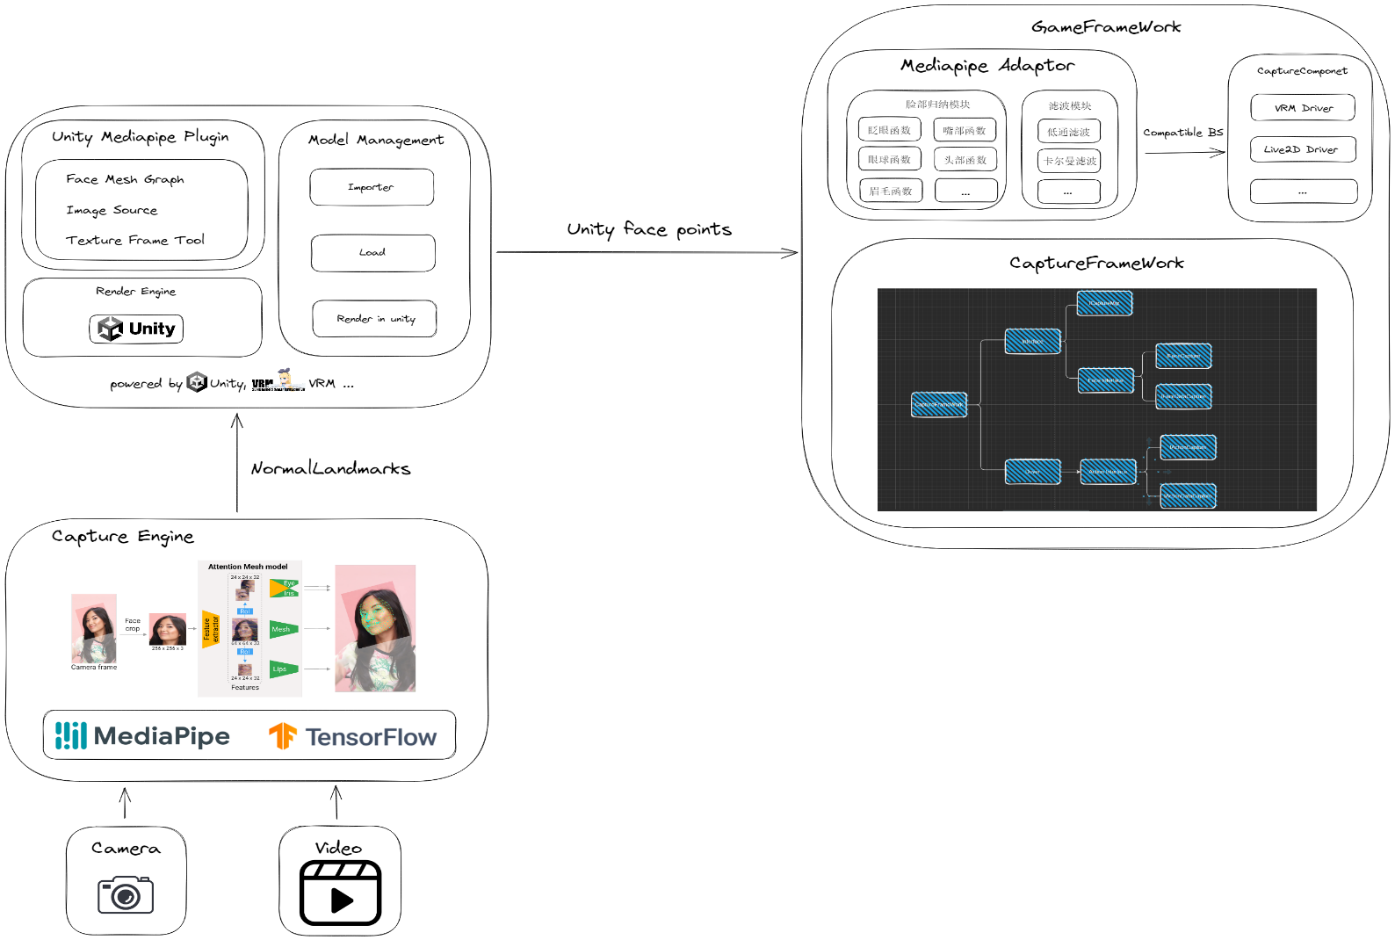
表情算法
主要工作
目录
表情算法
Mlive下载框架
面捕数据兼容驱动
主要工作
自研面捕解算器，填补了中间的空白，把mediapipe输出的478点位数据与模型驱动连接起来。
面捕解算器涵括了面捕归纳模块，滤波模块，采用mediapipe特征点为作为数据驱动，通过归纳算法，包括了卡尔曼滤波，低通滤波等算法对特征点进行处理，最终输出的是稳定的虚拟模型所能驱动的BS数据。
面捕流程图
Notes:
那么我主要的工作是面捕解算器部分，如上图所示，自研面捕解算器连接了点位数据到模型驱动.
自研面捕解算器，填补了中间的空白，把mediapipe输出的478点位数据与模型驱动连接起来。
面捕解算器涵括了面捕归纳模块，滤波模块，采用mediapipe特征点为作为数据驱动，通过归纳算法，包括了卡尔曼滤波，低通滤波等算法对特征点进行处理，最终输出的是稳定的虚拟模型所能驱动的BS数据。

Slide 6
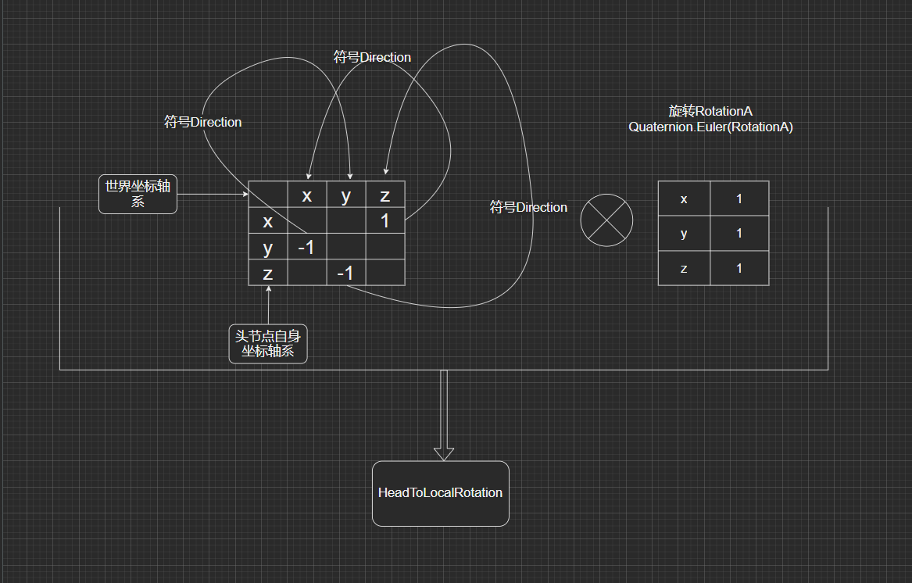
表情算法
技术难点
目录
表情算法
Mlive下载框架
面捕数据兼容驱动
技术点一:头部旋转推导
遇到的问题：模型的头部旋转坐标根据模型父节点的旋转来确定，所以计算得到的头部旋转的值不能直接应用到模型的头部
解决方案：为了使头部节点旋转正确，我需要将模型头部localRotation矩阵映射到worldRotation矩阵
头部旋转矩阵映射图
Notes:
面捕解算器头技术难点一：头部旋转推导，通过关键点位推算头部的旋转，并且结算得到的头部旋转的值不能直接应用到模型的头部，需要将模型localRotation矩阵影身到worldRotaiton矩阵当中去。

Slide 7
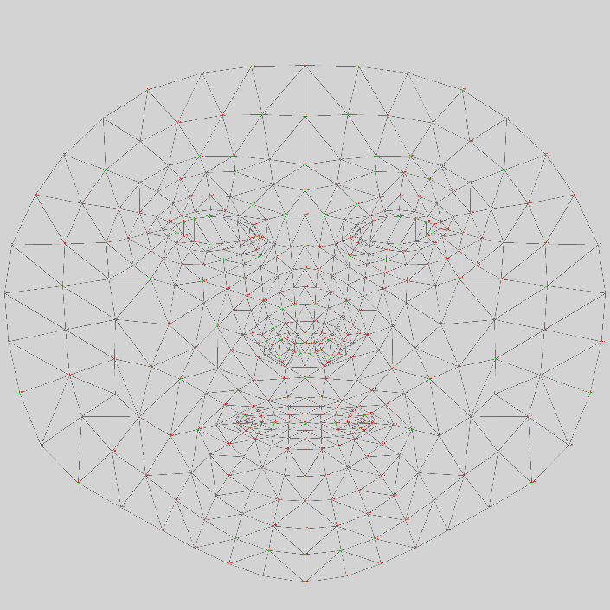
表情算法
技术难点
目录
表情算法
Mlive下载框架
面捕数据兼容驱动
技术点二:BS推导
Mediapipe只能提供478个坐标，不能提供表情数据和头部坐标，模型并不能直接驱动这些数据
解决方案：拿眨眼举个例子，首先拿到的是mediapipe引擎给出的关键点位，采用眨眼函数、分段函数、滤波器以及在lerp函数处理后输出低延迟，稳定可靠的blendshape值。为此自研了一套基于Mediapipe面捕解算器.
Mediapipe标准面部uv包含Index的点位图
Notes:
面捕解算器头技术难点二：BS推导，如图，Mediapipe只能提供478个坐标，不能提供表情数据和头部坐标，模型并不能直接驱动这些数据。解决方案：拿眨眼举个例子，首先拿到的是mediapipe引擎给出的关键点位，采用眨眼函数、分段函数、滤波器以及在lerp函数处理后输出低延迟，稳定可靠的blendshape值。为此自研了一套基于Mediapipe面捕解算器.
这是基于mediapipe面捕引擎的面捕解算器在PC上驱动vrm模型的效果图.可以做到的是头部旋转，眨眼，AEIOU，眼珠。特殊表情等15个BS。

Slide 8
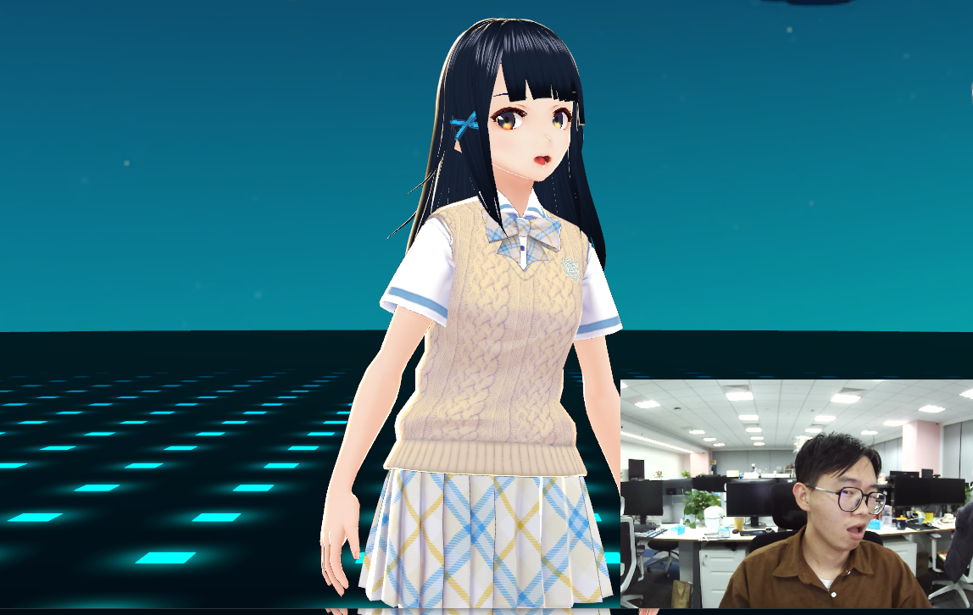
效果图
Design
图片介绍

Slide 9
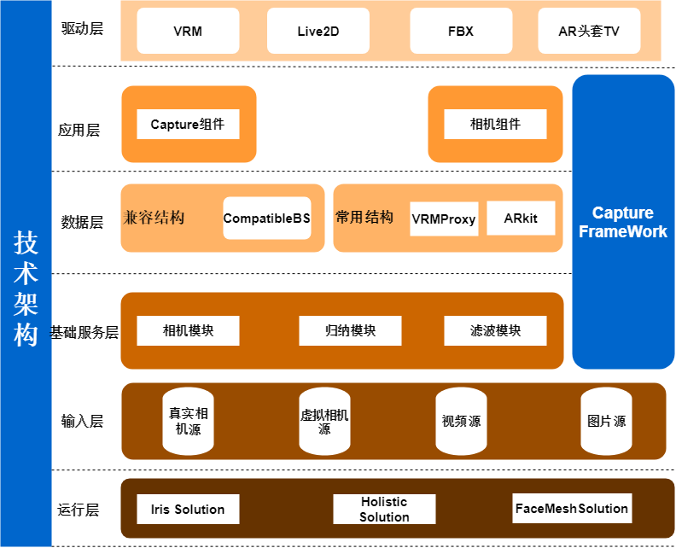
表情算法
总结
目录
表情算法
Mlive下载框架
面捕数据兼容驱动
总结
这套基于Mediapipe点位的面捕解算器算法已经在A级项目3D虚拟开播和A级项目Z-star 落地了，PC端从2022-04-21上线至今已经5个月了，移动端从2022-08-31上线至今差不多一个月了.
目前，基于Mediapipe点位的面捕解算器算法已提交专利申请，正在审核.
Mediapipe面捕技术架构图
Notes:
总结一下：这套基于Mediapipe点位的面捕解算器算法已经在A级项目3D虚拟开播和A级项目Z-star 落地了，PC端从2022-04-21上线至今已经5个月了，移动端从2022-08-31上线至今差不多一个月了. 目前，基于Mediapipe点位的面捕解算器算法已提交专利申请，正在审核.

Slide 10
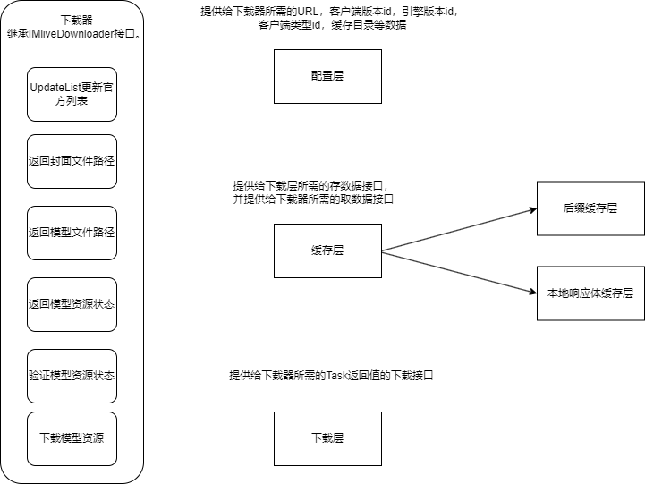
MLive下载框架
背景介绍
目录
表情算法
Mlive下载框架
面捕数据兼容驱动
二. MLive下载框架
背景介绍
因为虚拟3D项目希望以下发的模式，把模型集成到客户端，动态下发这种形式。因此我基于Mlive后台和Unity引擎研发一套解决方案，开发了Mlive下载框架。
首先经过鉴权，然后请求下载列表信息，校验本地更新，与本地缓存的数据比较，根据向服务器请求下载模型id的信息，得到了下载地址和模型md5，最后下载完后，生成模型md5与服务器下发的md5校验文件的完整性.
解决了UnityWebRequest无响应的系统性问题.UnityWebRequest API存在一个大的bug，在弱网或者断网重连且timeout未超时的情况下，下载会存在卡顿现象，在这种情况下通常会使timeout无效，以至于系统不能抛出存在异常的提示。
Mlive下载框架设计图
Notes:
MLive下载框架
讲一下背景:虚拟3D项目希望以下发的模式，把模型集成到客户端，动态下发这种形式.
因此我基于Mlive后台和Unity引擎研发一套客户端解决方案，开发了Mlive下载框架.
首先经过鉴权，然后请求下载列表信息，校验本地更新，与本地缓存的数据比较，根据向服务器请求下载模型id的信息，得到了下载地址和模型md5，最后下载完后，生成模型md5与服务器下发的md5校验文件的完整性.
这套方案不仅实现多模型下载与缓存更新等一系列功能，还解决了UnityWebRequest无响应的系统性问题.UnityWebRequest API存在一个大的bug，在弱网或者断网重连且timeout未超时的情况下，下载会存在卡顿现象，在这种情况下通常会使timeout无效，以至于系统不能抛出存在异常的提示。

Slide 11
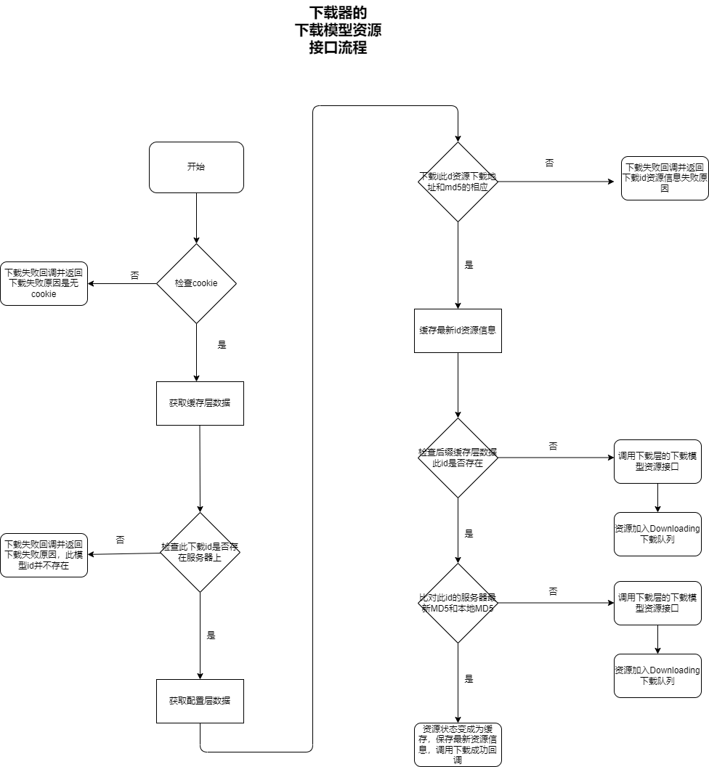
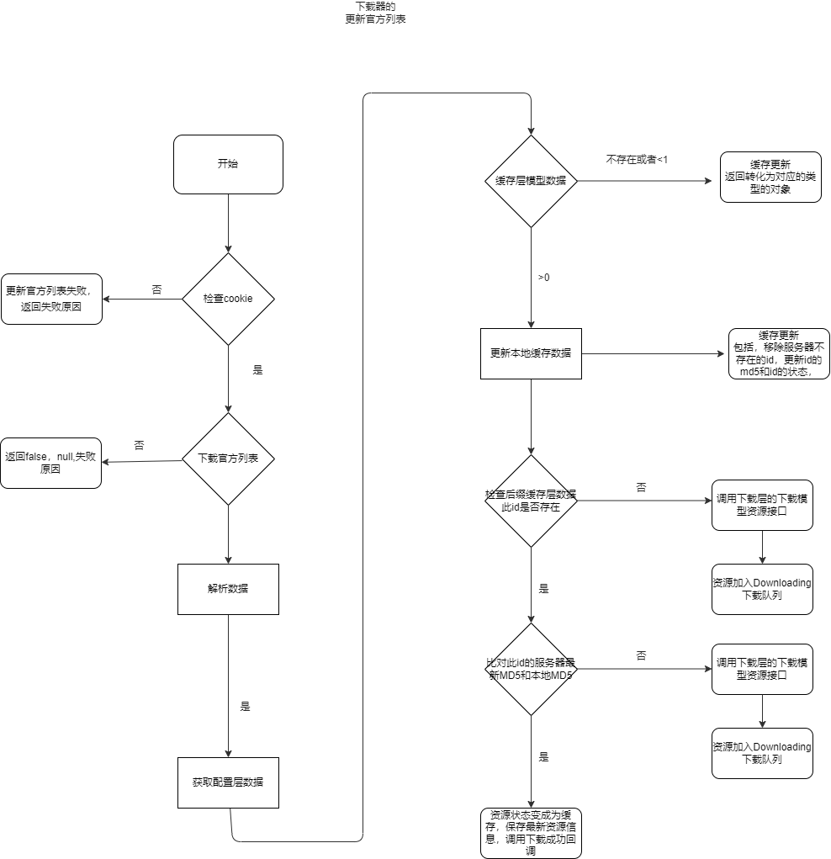
MLive下载框架
接口流程
目录
表情算法
Mlive下载框架
面捕数据兼容驱动
二. MLive下载框架
下载模型资源接口流程图
下载模型资源接口流程图
Notes:
部分接口流程图如上

Slide 12
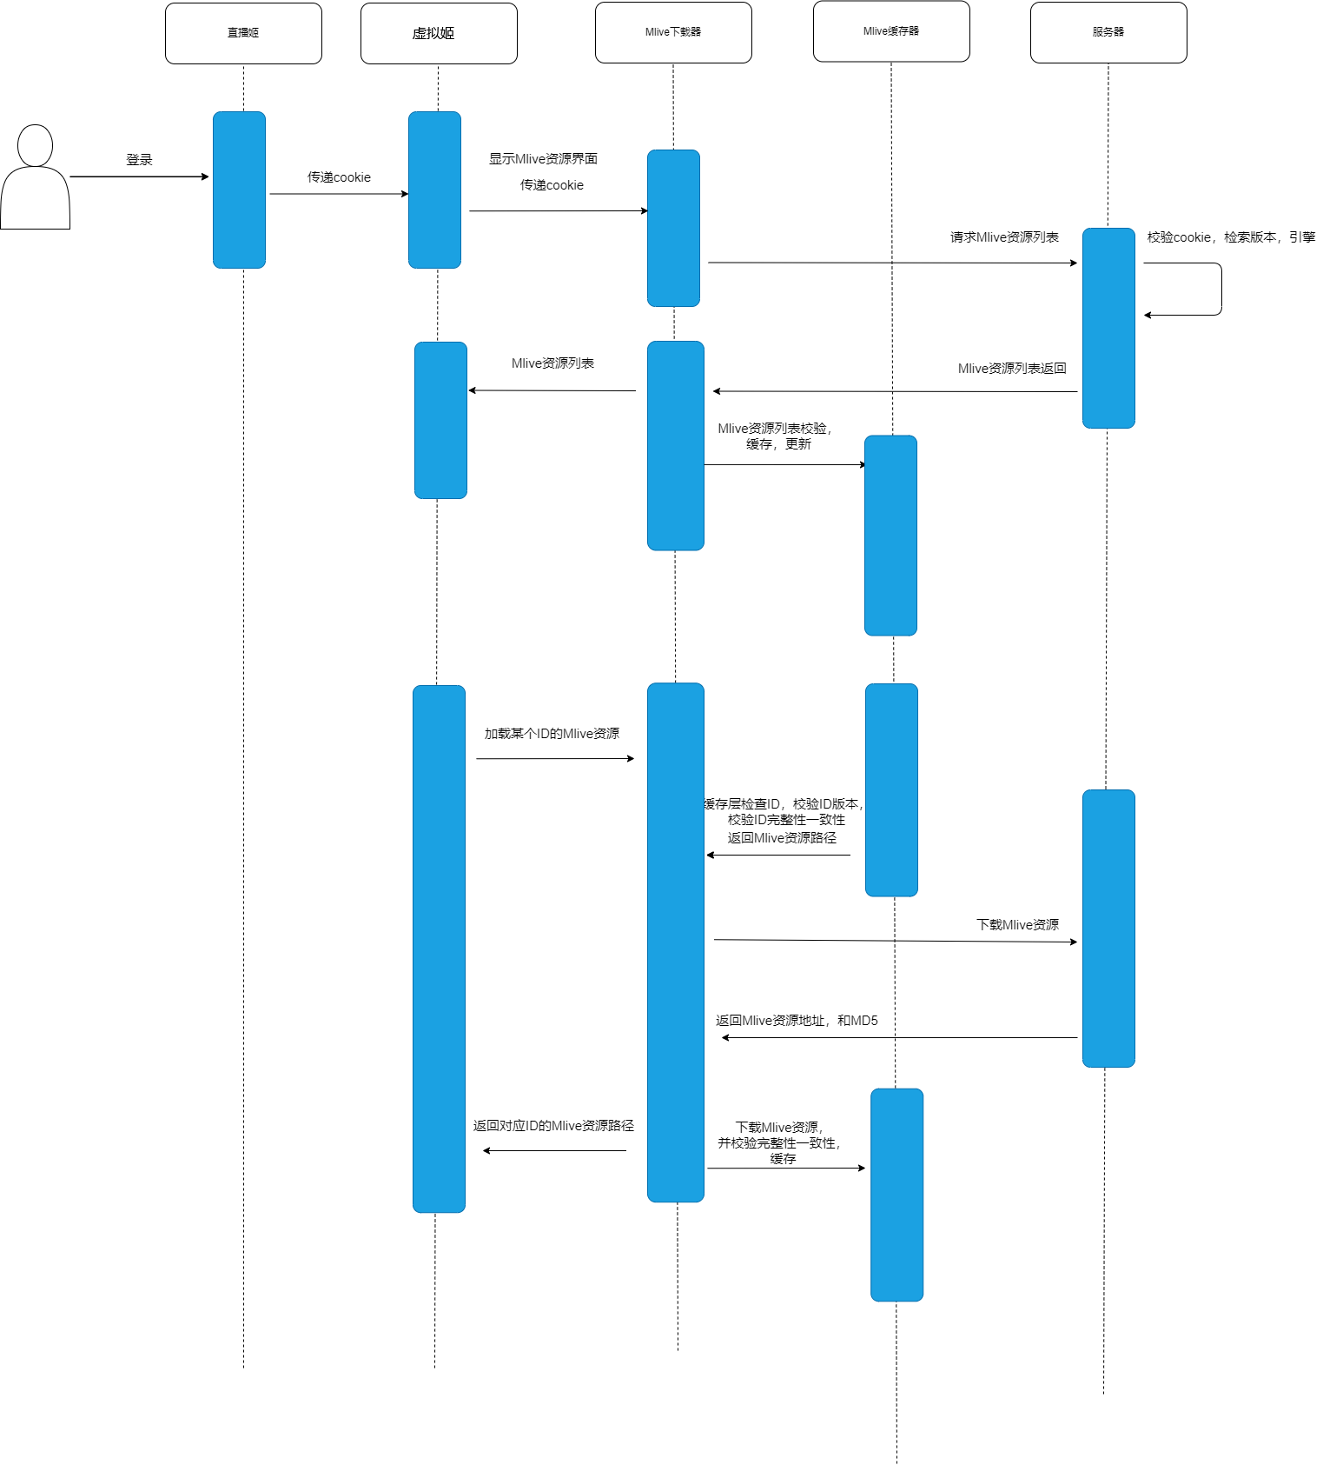
MLive下载框架
技术流程
技术流程
目录
表情算法
Mlive下载框架
面捕数据兼容驱动
获取cookie：
用户登录直播姬后，服务器下发cookie用于通信鉴权，用户拉起3D虚拟姬，虚拟姬通过与直播姬的通信会获取用户登录的cookie。
获取资源列表：
首先下载框架会请求官方模型资源列表，Mlive后台根据请求的参数做鉴权，筛选引擎版本，客户端版本后下发对应的资源列表。下载框架会拉取本地缓存的资源列表与之比对，并进行更新缓存操作。
下载模型资源：
用户点击未下载的模型资源操作后，下载框架会请求下载信息，并把模型id，cookie等作为请求参数发送给Mlive后台，Mlive后台响应对应模型下载地址和模型MD5码。下载框架会去下载地址下载模型，下载完成后会生成一份MD5与Mlive后台下发的MD5进行校验，确认模型完整性.
图片介绍
Notes:
以下是Mlive下载框架的时序图，下载资源的步骤，必定经历的三个流程，获取鉴权所需的cookie，获取资源列表，下载模型资源.
获取cookie：
用户登录直播姬后，服务器下发cookie用于通信鉴权，用户拉起3D虚拟姬，虚拟姬通过与直播姬的通信会获取用户登录的cookie。
获取资源列表：
首先下载框架会请求官方模型资源列表，Mlive后台根据请求的参数做鉴权，筛选引擎版本，客户端版本后下发对应的资源列表。下载框架会拉取本地缓存的资源列表与之比对，并进行更新缓存操作。
下载模型资源：
用户点击未下载的模型资源操作后，下载框架会请求下载信息，并把模型id，cookie等作为请求参数发送给Mlive后台，Mlive后台响应对应模型下载地址和模型MD5码。下载框架会去下载地址下载模型，下载完成后会生成一份MD5与Mlive后台下发的MD5进行校验，确认模型完整性.
总结一下：效果图如上面所示，目前MLive下载框架在Zstar和虚拟3D得到了上线使用，5个月里稳定且无bug反馈。Mlive下载框架已提交专利申请，正在审核.

Slide 13
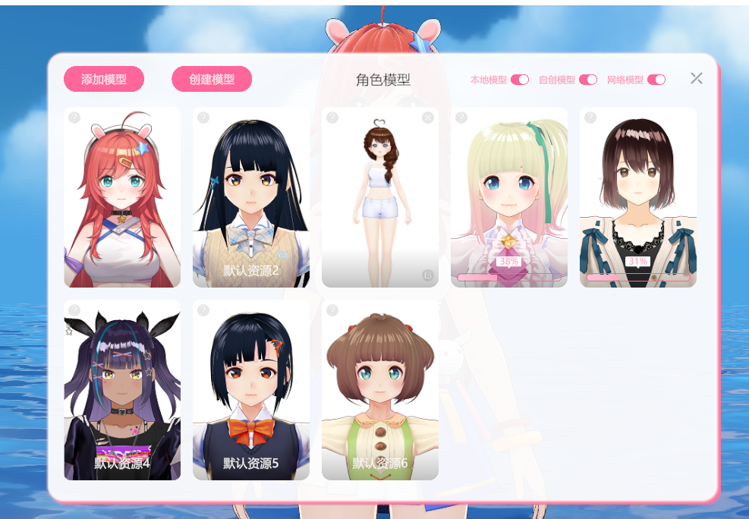
MLive下载框架
总结
目录
表情算法
Mlive下载框架
面捕数据兼容驱动
总结
Mlive下载框架是基于Unity和Mlive后台的支持多任务后台异步下载的下载框架，解决了在弱联网甚至断网再恢复后依然能续上下载的能力，并提供了资源的校验，一致性等，提高了下载命中率，排除非法资源，缓解服务器压力。
目前MLive下载框架在Zstar和虚拟3D得到了上线使用，5个月里稳定且无bug反馈。
PC端虚拟3D多模型同时下载图
Notes:
总结一下：效果图如上面所示，目前MLive下载框架在Zstar和虚拟3D得到了上线使用，5个月里稳定且无bug反馈。Mlive下载框架已提交专利申请，正在审核.

Slide 14
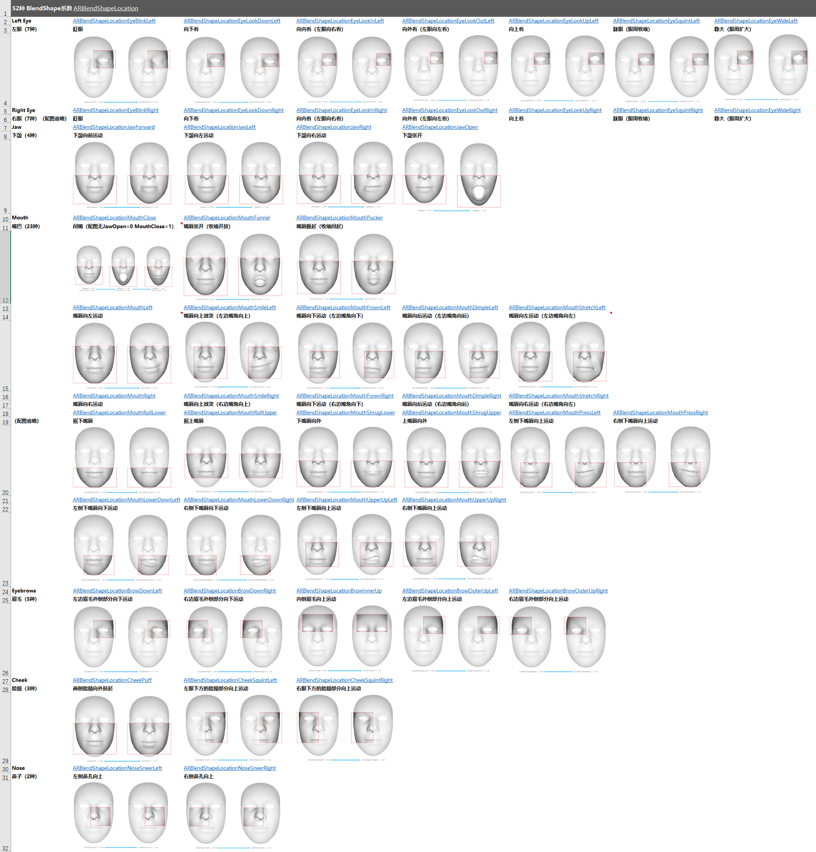
通用的面捕数据协议
背景介绍
目录
表情算法
Mlive下载器
通用面捕数据协议
三.通用的面捕数据协议
背景介绍
本质上是通过变换Skinned Mesh Renderer里的BlendShapes来实现驱动虚拟模型的面捕能力。
市面上常用的有苹果ARkit协议和VRM协议。
因为不兼容问题，美术建模蒙皮阶段需要做2套的blendshape来适配以上不同的bs协议，用户使用的成本增加。
所以我自研一套通用的面捕数据协议CompatibleFaceData。
ARkit协议
Notes:
通用的面捕数据协议
面捕数据协议本质上是通过变换Skinned Mesh Renderer里的BlendShapes来实现驱动虚拟模型的面捕能力。
背景就是市面上常用的有苹果ARkit协议和VRM协议。因为不兼容问题，美术建模蒙皮阶段需要做2套的blendshape来适配以上不同的bs协议，用户使用的成本增加。在降本增效的环境下促使我自研一套通用的面捕数据协议。
CompatibaleFaceData设计上解决了以上的问题，使用户体验更友好.

Slide 15
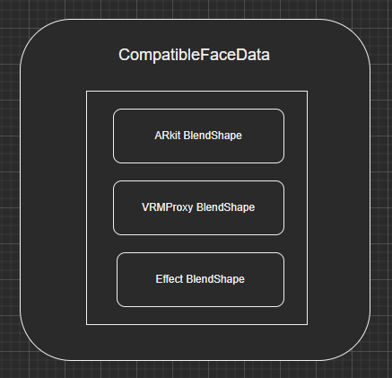
通用的面捕数据协议
技术流程与总结
目录
表情算法
Mlive下载框架
通用面捕数据协议
技术流程
通用的面捕数据协议涵括了特殊表情数据结构，ARkit的数据结构，VRM数据结构等接口，并且提供ARkit与VRM互转的功能接口。
ARkit面捕引擎可以通过此协议让VRM协议的模型也能驱动起来。
通用面捕数据协议数据结构
Notes:
因为通用的面捕数据协议涵括了特殊表情数据结构，ARkit的数据结构，VRM数据结构等接口，并且提供ARkit与VRM互转的功能接口。ARkit面捕引擎可以通过此协议让VRM协议的模型也能驱动起来。

Slide 16
二.业务支持和保障
面捕引擎与驱动框架
基础BS推导特殊表情
虚拟摄像头
pc端虚拟3d面捕
pc端Zstart面捕
小K面捕
移动虚拟3D和2D面捕
Notes:
讲完了技术基建，接下来讲下我的业务支持与保障
分别有PC端虚拟3D面捕，PC端ZSTART面捕,小K面捕，移动端虚拟3D,2D面捕，虚拟摄像头，面捕引擎与驱动框架和基础BS推导特殊表情.
接下来请看

Slide 17
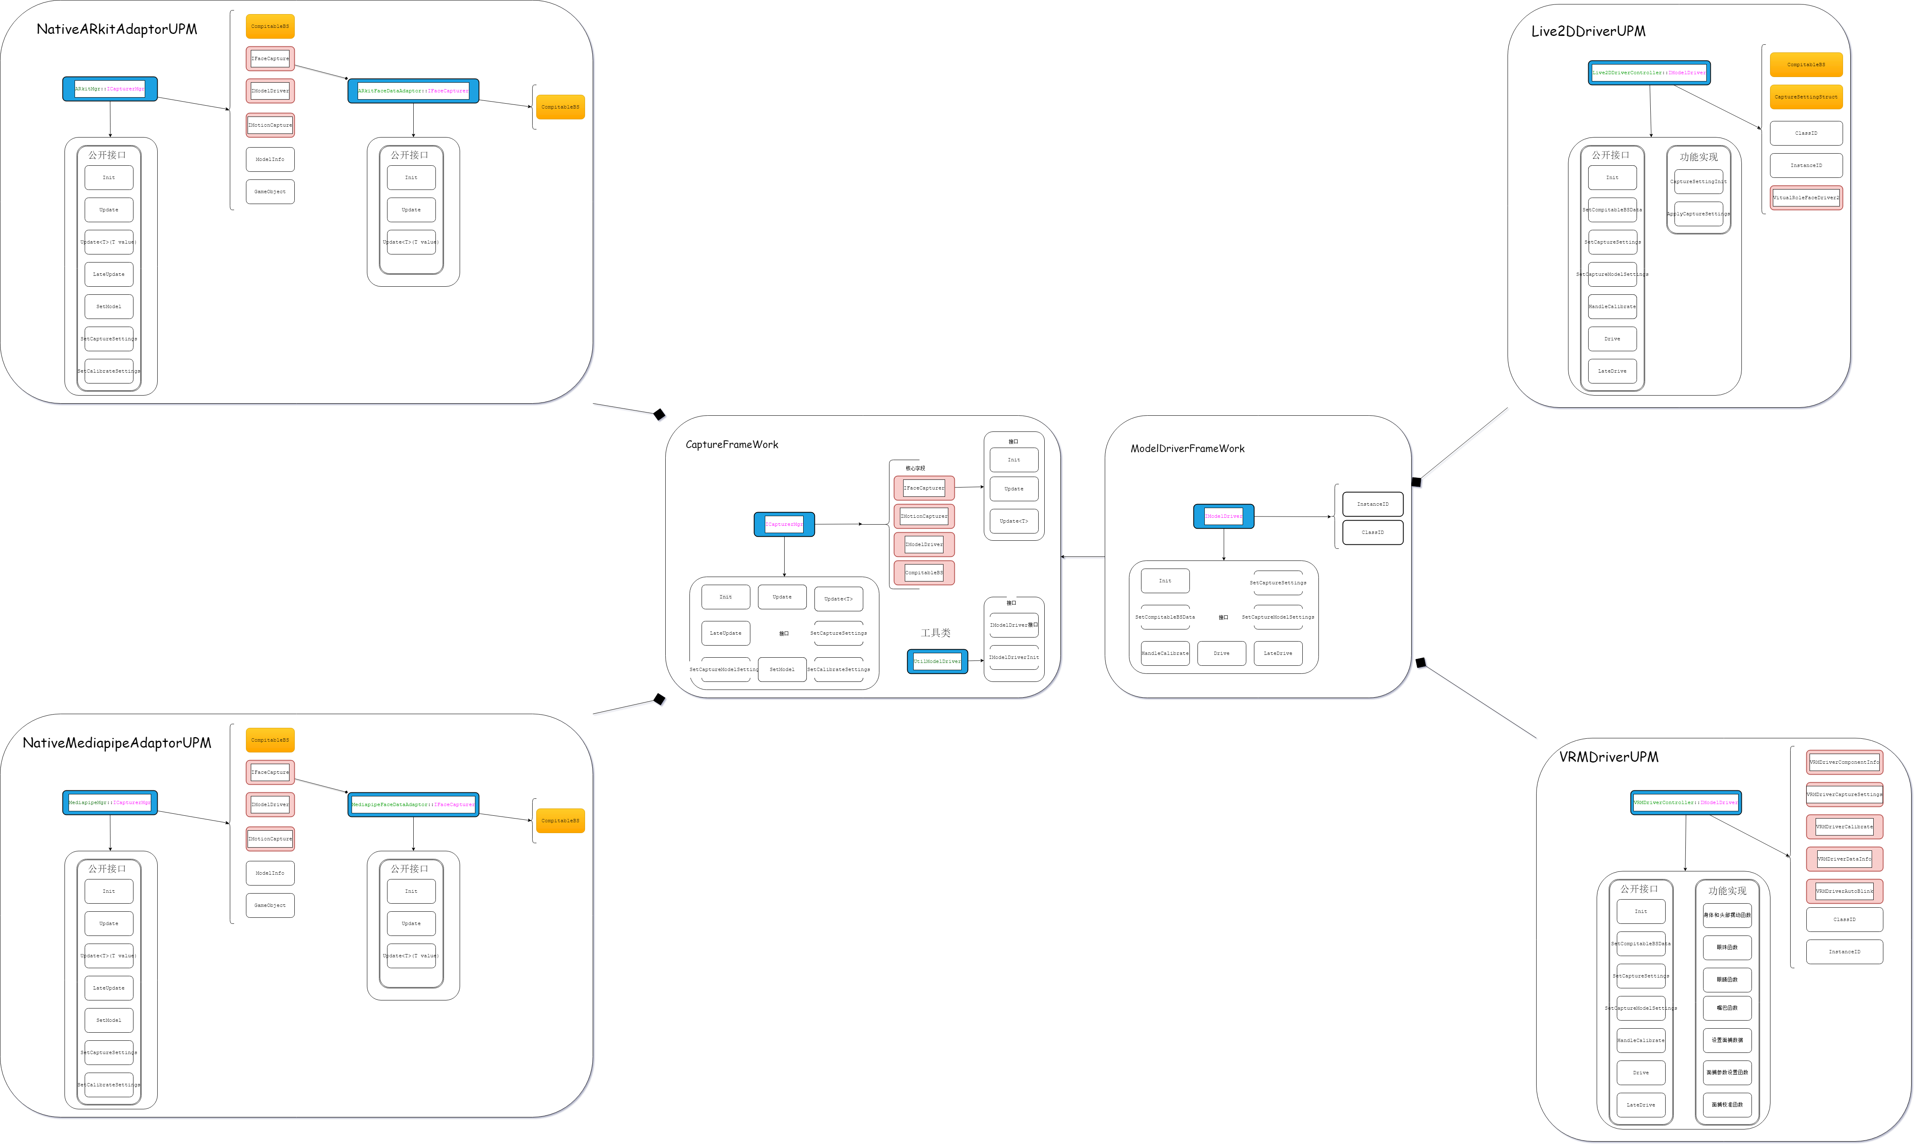
面捕引擎与驱动框架
背景介绍
目录
面捕引擎与驱动框架
基础BS推导特殊表情
虚拟摄像头
pc端3d面捕
PC端ZSTAR面捕
小K面捕
移动虚拟2D和2D面捕
面捕引擎与驱动框架
业务介绍
目前市场上有较多面捕动捕的方案,为了方便切换面捕动捕的方案。所以有了CaptureFramework的出现。
目前 VRM、Live2D、小K 和 AR 头套等模型的面动捕驱动都是做在了项目里，不方便不同项目的代码共用以及驱动迭代。为了达到这个目的，并且方便以后添加新的模型驱动，所以有了 ModelDriverFramework 架构的出现。
我和踏浪一起设计实现此方案.
面捕引擎与驱动框架图
Notes:
目前市场上有较多面捕动捕的方案,为了方便切换面捕动捕的方案。所以有了CaptureFramework的出现。
目前 VRM、Live2D、小K 和 AR 头套等模型的面动捕驱动都是做在了项目里，不方便不同项目的代码共用以及驱动迭代。为了达到这个目的，并且方便以后添加新的模型驱动，所以有了 ModelDriverFramework 架构的出现。
我和踏浪一起设计实现此方案.

Slide 18
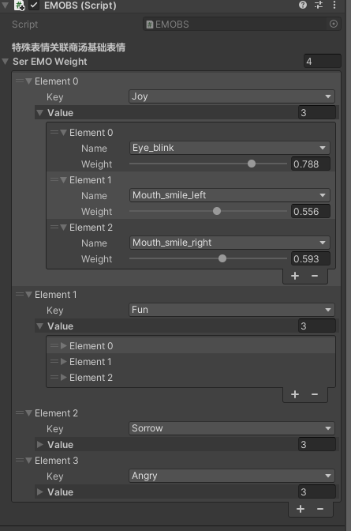
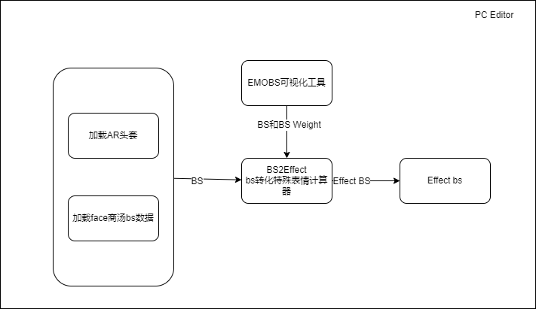
基础BS推导特殊表情
背景介绍
目录
面捕引擎与驱动框架
基础BS推导特殊表情
虚拟摄像头
pc端3d面捕
PC端ZSTAR面捕
小K面捕
移动虚拟2D和2D面捕
基础BS推导特殊表情
业务介绍
背景是移动端Zstar因为美颜的需求，使用的是商汤的面捕引擎，但是因为商汤没有提供特殊表情，只提供了一些基础bs。所以需要基础bs推导特殊表情，推演更贴合的bs和其权重影响的特殊表情bs的相关因素。
解决方案：
首先记录移动端的数据，然后在pc端进行调试和测试，最后编写关于特殊表情与基准表情之间关系权重的可视化调试工具.
BS推导特殊表情流程设计图
可视化工具
Notes:
背景是移动端Zstar因为美颜的需求，使用的是商汤的面捕引擎，但是因为商汤没有提供特殊表情，只提供了一些基础bs。所以需要基础bs推导特殊表情，推演更贴合的bs和其权重影响的特殊表情bs的相关因素。
因为时间紧迫，采取了基础bs推导的解决方案：
首先记录移动端的数据，然后在pc端进行调试和测试，最后编写关于特殊表情与基准表情之间关系权重的可视化调试工具.

Slide 19
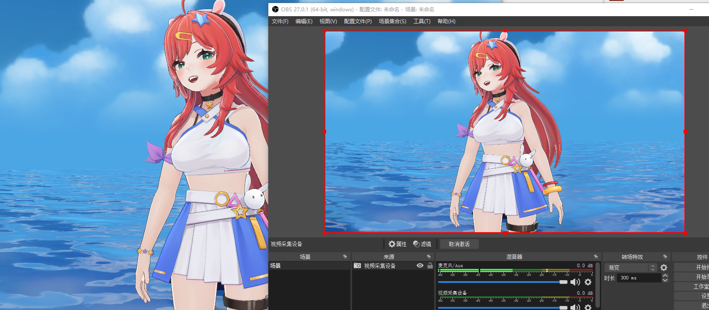
虚拟摄像头
业务介绍
目录
面捕引擎与驱动框架
基础BS推导特殊表情
虚拟摄像头
pc端3d面捕
PC端ZSTAR面捕
小K面捕
移动虚拟2D和2D面捕
虚拟摄像头
业务介绍
Unity Capture 是一个Windows DirectShow过滤器，允许您将渲染的相机直接流式传输到另一个应用程序。更简单地说，它本质上是让Unity在Windows上模拟一个显示渲染相机的网络摄像头设备。
它在中型PC上支持 60FPS的无延迟 1080p，并且可以在速度更快的PC上处理 4K分辨率。它还支持在接收支持它的应用程序（如OBS）时捕获多个摄像头和 alpha通道（透明度）
obs虚拟摄像头图
Notes:
接入UnityCapture， Unity Capture 是一个Windows DirectShow过滤器，允许您将渲染的相机直接流式传输到另一个应用程序。更简单地说，它本质上是让Unity在Windows上模拟一个显示渲染相机的网络摄像头设备。
它在中型PC上支持 60FPS的无延迟 1080p，并且可以在速度更快的PC上处理 4K分辨率。它还支持在接收支持它的应用程序（如OBS）时捕获多个摄像头和 alpha通道（透明度）

Slide 20
PC端3D面捕
背景介绍
目录
面捕引擎与驱动框架
基础BS推导特殊表情
虚拟摄像头
pc端3d面捕
PC端ZSTAR面捕
小K面捕
移动虚拟2D和2D面捕
PC端3D面捕
业务介绍
PC端3D虚拟姬里接入mediapipe引擎以及面捕解算器并驱动VRM的模型.
面捕驱动模块，通过VRM BS驱动虚拟模型的面捕。
Mediapipe面捕驱动VRM模型效果图
Notes:
PC端3D面捕就是需要把mediapipe引擎与面捕解算器接入项目里，并且实现驱动模型模块

Slide 21


PC端ZSTAR面捕
业务介绍
目录
面捕引擎与驱动框架
基础BS推导特殊表情
虚拟摄像头
pc端3d面捕
PC端ZSTAR面捕
小K面捕
移动虚拟2D和2D面捕
PC端ZSTAR面捕
业务介绍
PC端ZSTAR项目里接入mediapipe引擎以及调整面捕解算器，使BS数据能够驱动AR头套。
指导Mediapie解算器在Zstar头套参数及公式的效果调整。
ZSTAR TV头套
ZSTAR 人类头套
Notes:
PC端ZSTAR项目里接入mediapipe引擎以及调整面捕解算器，使BS数据能够驱动AR头套

Slide 22

PC端小K面捕
业务介绍
目录
面捕引擎与驱动框架
基础BS推导特殊表情
虚拟摄像头
pc端3d面捕
PC端ZSTAR面捕
PC端小K面捕
移动虚拟2D和2D面捕
PC端小K面捕
业务介绍
因为采买了一套小K的面动捕SDK，因此也需要把小K的面捕接入虚拟3D项目里。
小K面捕为了达到更好的效果，会有一个标定校准过程，因此在虚拟3D项目里我也接入了小K面捕标定模块。
小K面捕
Notes:
因为采买了一套小K的面动捕SDK，因此也需要把小K的面捕接入虚拟3D项目里。

Slide 23
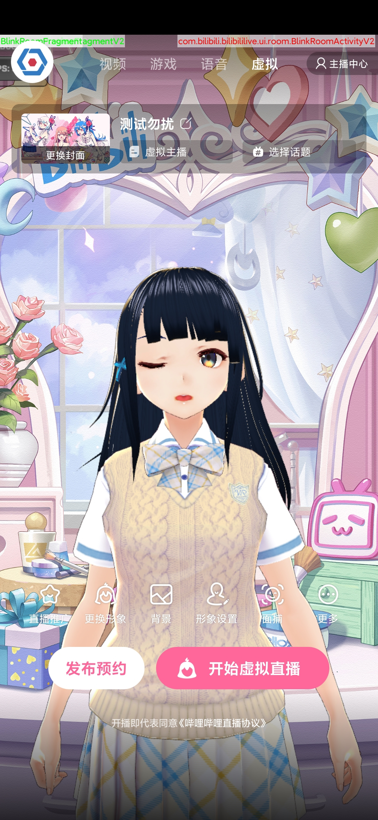

移动端虚拟3D和2D面捕
背景介绍
目录
面捕引擎与驱动框架
基础BS推导特殊表情
虚拟摄像头
pc端3d面捕
PC端ZSTAR面捕
PC端小K面捕
移动虚拟2D和2D面捕
移动端虚拟3D和2D面捕
业务介绍
虚拟3D,2D需要上线移动端，因此需要把Mediapipe面捕解算器接入虚拟虚拟3D,2D项目里。
因手机摆放的不同的位置和角度，会影响到面捕效果，为达到面捕最佳效果，实现了面捕校准功能。
因虚拟主播在直播中途会因各种原因需要暂时离开一下，为呈现给粉丝更好效果，实现了自动眨眼功能。
移动端虚拟3D效果图
移动端虚拟2D效果图
Notes:
虚拟3D,2D需要上线移动端，因此需要把Mediapipe面捕解算器接入虚拟虚拟3D,2D项目里。
因手机摆放的不同的位置和角度，会影响到面捕效果，为达到面捕最佳效果，实现了面捕校准功能。
因虚拟主播在直播中途会因各种原因需要暂时离开一下，为呈现给粉丝更好效果，实现了自动眨眼功能。

Slide 24
三.总结与展望
展望
总结
Notes:
最后讲一下我的总结和展望
展望如下：

Slide 25
总结
总结
这段时间工作更多的是集中在自研面捕与第三方面捕在多端上的落地能力建设。
希望开发的技术架构不但能满足部门内长远的业务需求，并且在设计上高可用、高性能、可扩展性、可移植等核心技术指标，支撑虚拟面捕业务以及驱动业务模式创新。
业务支持方面，与产品保持持续的沟通，高效执行落地，在虚拟直播面捕领域创造业务价值。
感谢公司提供这样的平台，感谢虚拟生态技术部提供这样难得的锻炼机会，让我在虚拟直播与面捕领域取得的进步。
Notes:
这段时间工作更多的是集中在自研面捕与第三方面捕在多端上的落地能力建设。
希望开发的技术架构不但能满足部门内长远的业务需求，并且在设计上高可用、高性能、可扩展性、可移植等核心技术指标，支撑虚拟面捕业务以及驱动业务模式创新。
业务支持方面，与产品保持持续的沟通，高效执行落地，在虚拟直播面捕领域创造业务价值。
感谢公司提供这样的平台，感谢虚拟生态技术部提供这样难得的锻炼机会，让我在虚拟直播与面捕领域取得的进步。

Slide 26
展望
展望
持续迭代基建技术，为业务更好的赋能
自研面部算法
从15个bs增加到52个bs，丰富虚拟人物表情。
从低延时，稳定性的角度出发优化滤波器。
MLive下载框架
扩展MLive下载框架新功能，比如断点续传。
自研通用面捕数据协议
可以和美术商量，定义一套公司自己的命名规范和美术标准的bs协议。
扩展更多BS协议以及协议间的转换。
Notes:
持续迭代基建技术，为业务更好的赋能
自研面部算法
从15个bs增加到52个bs，丰富虚拟人物表情。
从低延时，稳定性的角度出发优化滤波器。
MLive下载框架
扩展MLive下载框架新功能，比如断点续传。
自研通用面捕数据协议
可以和美术商量，定义一套公司自己的命名规范和美术标准的bs协议。
扩展更多BS协议以及协议间的转换。

Slide 27
附录地址
Text & Graphics

Slide 28
附录地址
专利
2022/07/14，技术专利，《基于Mediapipe引擎面部捕捉特征点归纳算法》
2022/07/14，技术专利，《Mlive下载框架》
2022/07/14，技术专利，《CompatibleFaceBlendShape面捕数据结构》
Notes:
专利如下

Slide 29
附录地址
文档地址：
Mediapipe面部数据文档：https://info.bilibili.co/pages/viewpage.action?pageId=404836611
MLive资源下载框架缓存文档：https://info.bilibili.co/pages/viewpage.action?pageId=424320884
不规范模型坐标轴的头部坐标轴自动矫正解决方案：https://info.bilibili.co/pages/viewpage.action?pageId=514170742
UnityWebRequest中有关timeout的坑：https://info.bilibili.co/pages/viewpage.action?pageId=456797183
BS推导特殊表情文档：https://info.bilibili.co/pages/viewpage.action?pageId=512712762
CaptureFramework 架构说明：https://info.bilibili.co/pages/viewpage.action?pageId=412613227
ModelDriverFramework 架构说明：https://info.bilibili.co/pages/viewpage.action?pageId=541953732
项目地址：
模型驱动gitlab：
https://git.bilibili.co/live-unity/upm/capture-model-driver
https://git.bilibili.co/live-unity/upm/capture-model-driver/model_driver_framework
https://git.bilibili.co/live-unity/upm/capture-model-driver/xk_model_driver
https://git.bilibili.co/live-unity/upm/capture-model-driver/vrm_model_driver
https://git.bilibili.co/live-unity/upm/capture-model-driver/live2d_model_driver
面捕引擎框架gitlab：https://git.bilibili.co/live-unity/upm/capture_framework
MediapipeAdaptor gitlab：https://git.bilibili.co/live-unity/upm/native_mediapipe_adaptor
ARKitAdaptor gitlab：https://git.bilibili.co/live-unity/upm/native_arkit_adaptor
PC端虚拟3D项目 gitlab：https://git.bilibili.co/live-unity/galaxy_studio
PC端Zstar项目 gitlab：https://git.bilibili.co/live-unity/zstar_studio
移动端虚拟2D,3D，Zstar项目：https://git.bilibili.co/live-unity/bililive-unity
Notes:
文档地址，以及项目地址。 演讲完毕.

